Slide 1
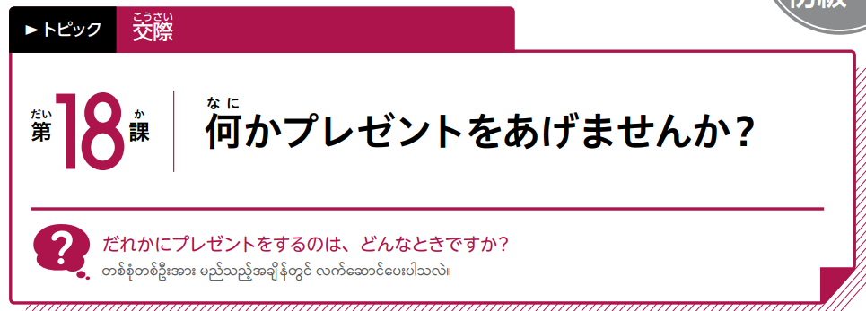
1L18-1
Notes:
〈ご案内〉
＊本PPTは、日本語教材『いろどり 生活の日本語』（国際交流基金）を、国際交流基金ヤンゴン日本文化センターが
ミャンマー語に翻訳作成した『いろどり 生活の日本語』ミャンマー語版を基に作成しました。
＊本PPTは、営利/非営利に関わらず、授業などで使えます。また、改変等も自由です。
＊本PPTの頒布は、無償・有償を問わず、禁止します。他者へ案内する際は、JFYGのリンクをご利用下い。
＊シャドーイングは、全スクリプトありと、スクリプトなしの2枚のみがあります。
必要に応じて、スクリプト一部分ありなども作成し、お使いください。
＊『いろどり』以外のイラストや写真等を利用した場合、ノート欄に利用サイト等を記載しています。
イラストの著作権は、それぞれの著作者に帰属しています。
①教材『いろどり』 https://sites.google.com/view/irodori-th
②いらすとや https://www.irasutoya.com/
③イラストAC https://www.ac-illust.com/
【『いろどり』（ミャンマー語版）PPT制作：国際交流基金ヤンゴン日本文化センターhttps://yg.jpf.go.jp/irodori/】

Slide 2

1L18-1

Slide 3



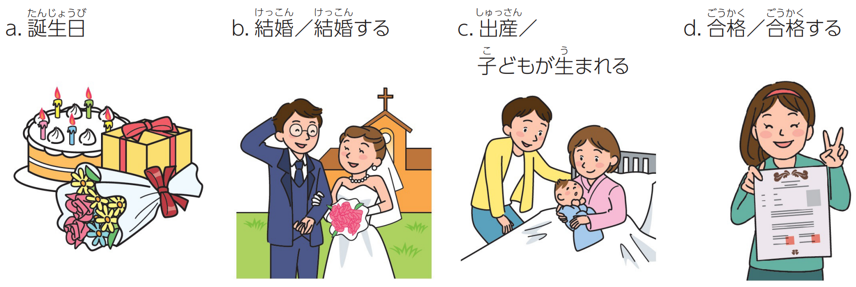

1L18-1

Slide 4
1L18-1
c
b
a
d

Slide 5

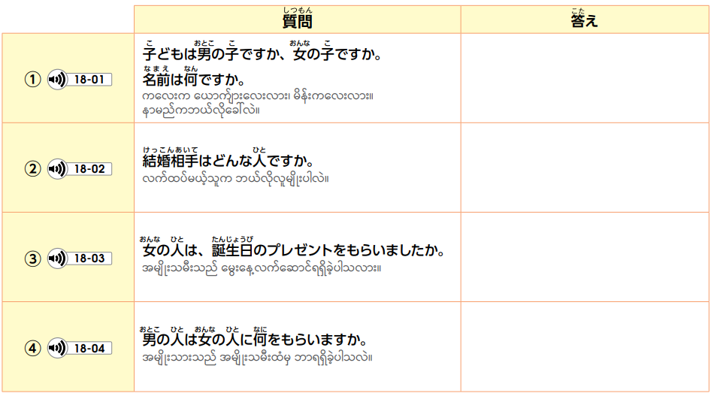
1L18-2

Slide 6
1L18-2
おんな こ なまえ
女の子、名前はまだです
ふつう ひと おもしろ ひと
普通の人、かっこよくない、面白い人
いいえ
べんきょう ほん
勉強の本

Slide 7

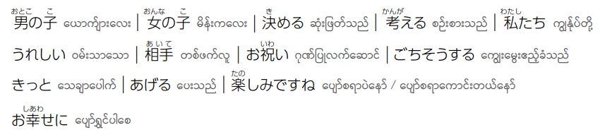
1L18-2

Slide 8

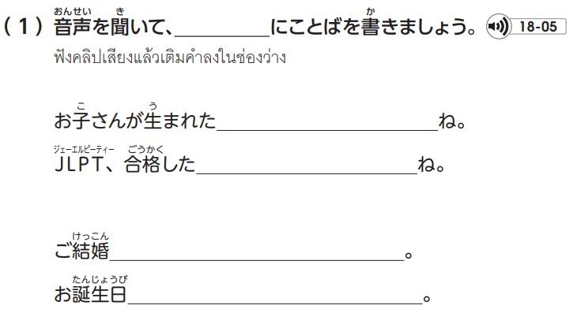

1L18-3

Slide 9
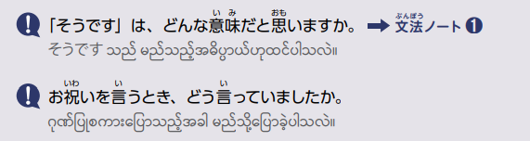
1L18-3
そうです
そうです
おめでとうございます
おめでとうございます

Slide 10


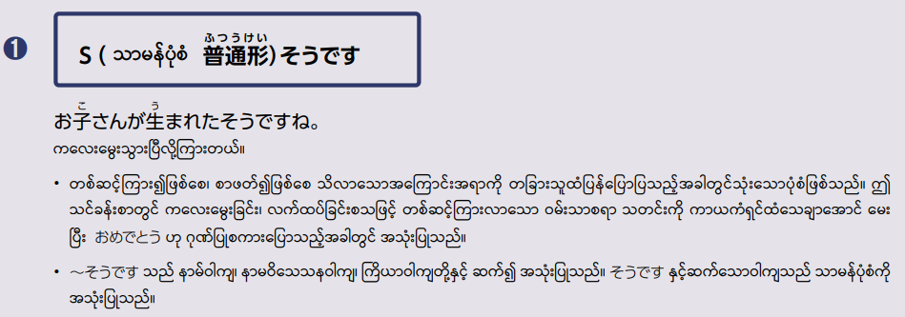
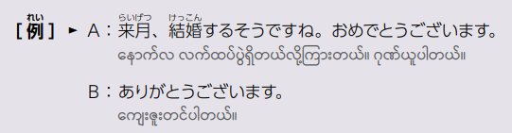
1L18-20

Slide 11
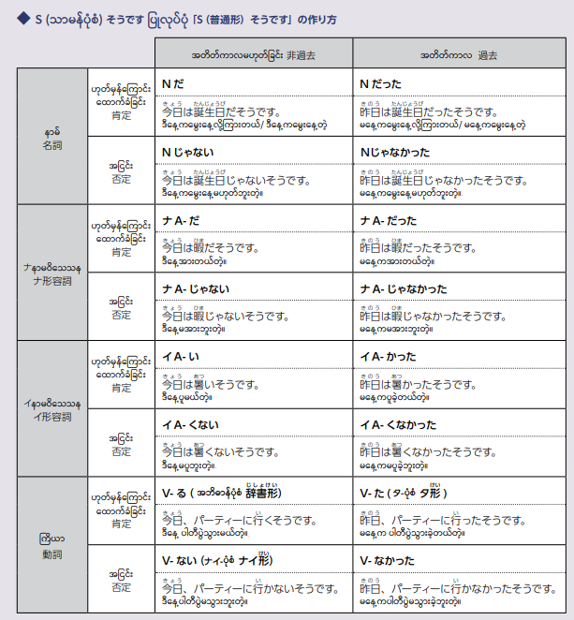
1L18-21

Slide 12

1L18-3

Slide 13


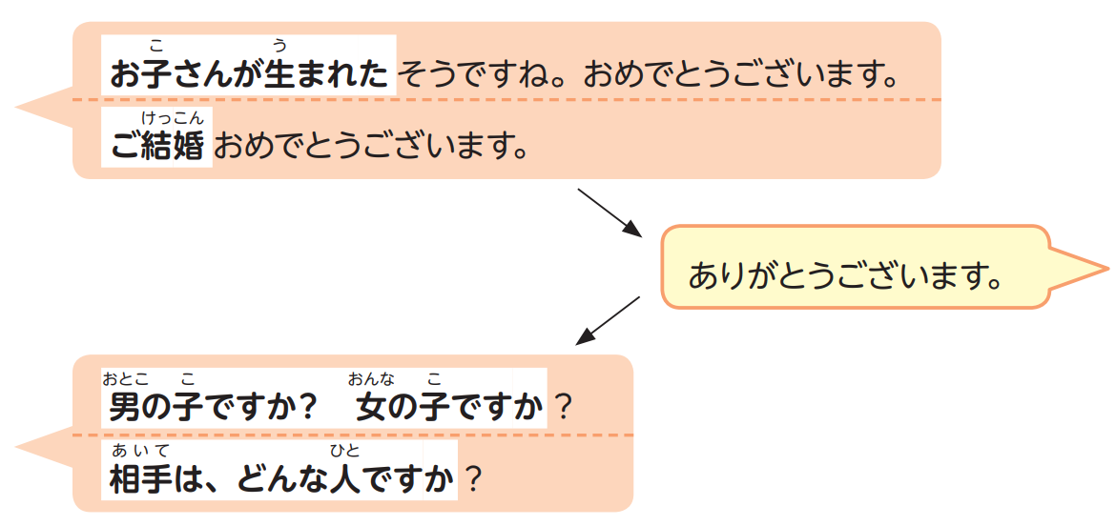
1L18-4

Slide 14

1L18-4

Slide 15
1L18-4

Slide 16

1L18-4

Slide 17
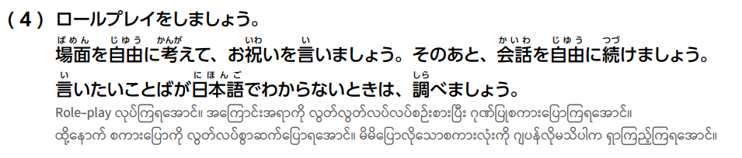



1L18-4
Notes:
いらすとや

Slide 18
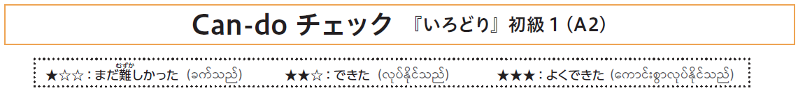
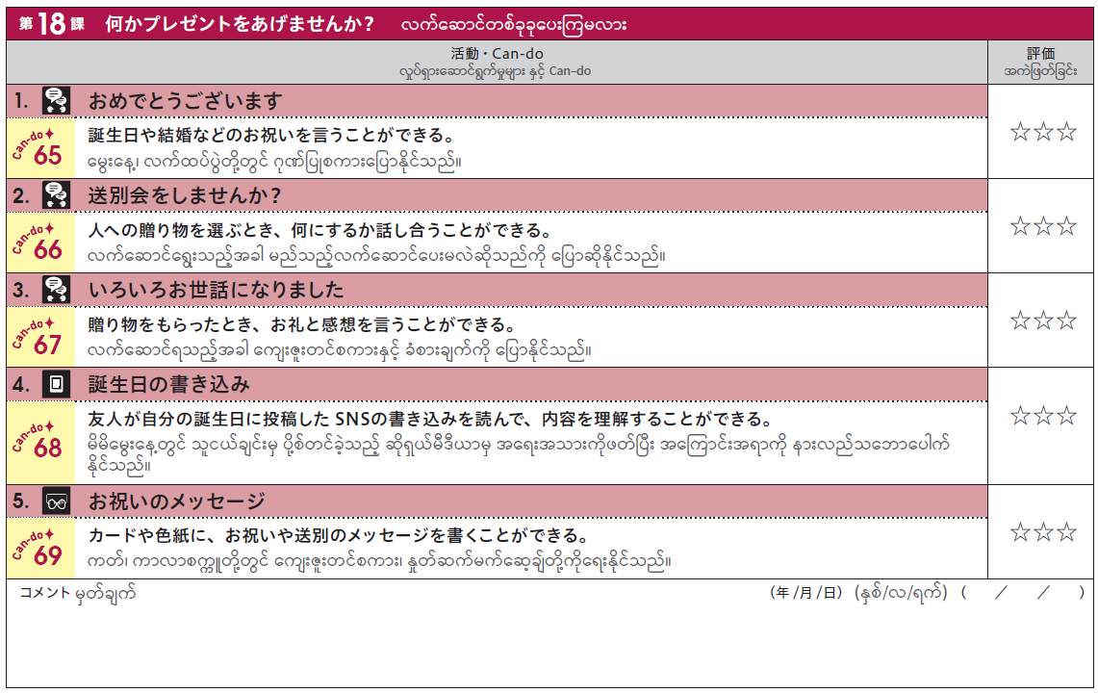

Slide 19

1L18-5

Slide 20


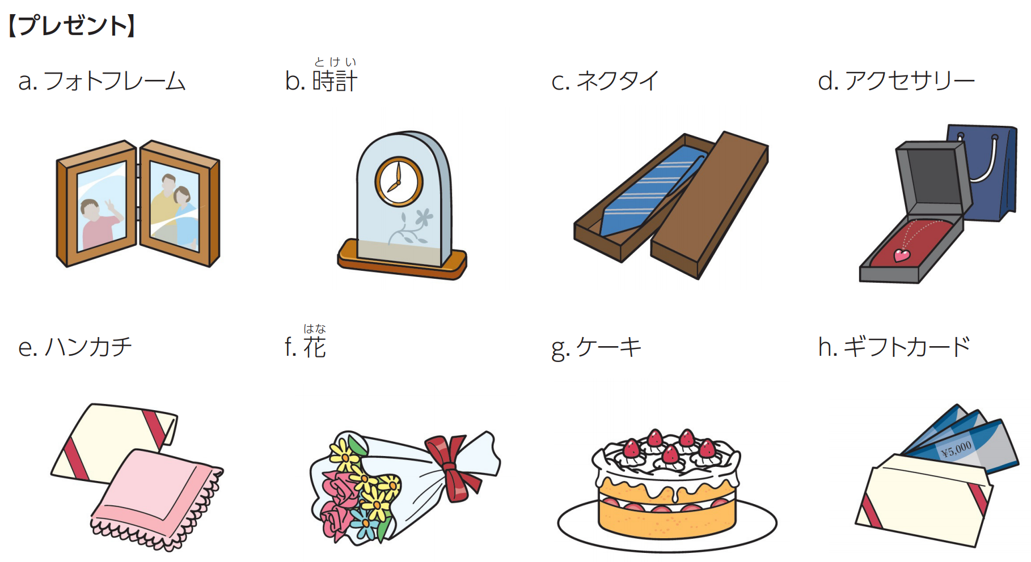
1L18-5

Slide 21

1L18-5

Slide 22

1L18-5

Slide 23
1L18-5
⑥
②
③
⑧
④
①
⑦
⑤

Slide 24

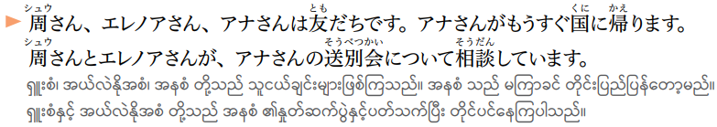
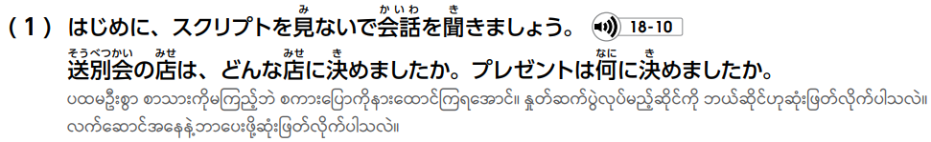
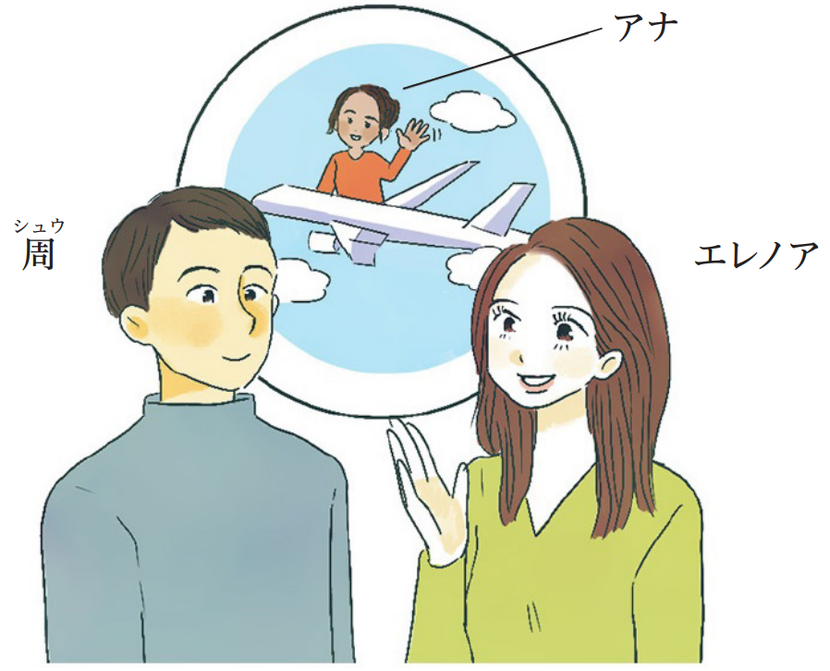
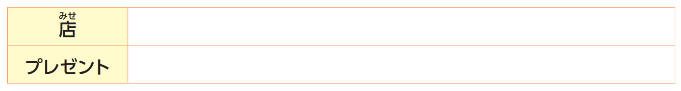
1L18-6

Slide 25
1L18-6
や とり みせ
焼き鳥の店
デジタルフォトフレーム

Slide 26
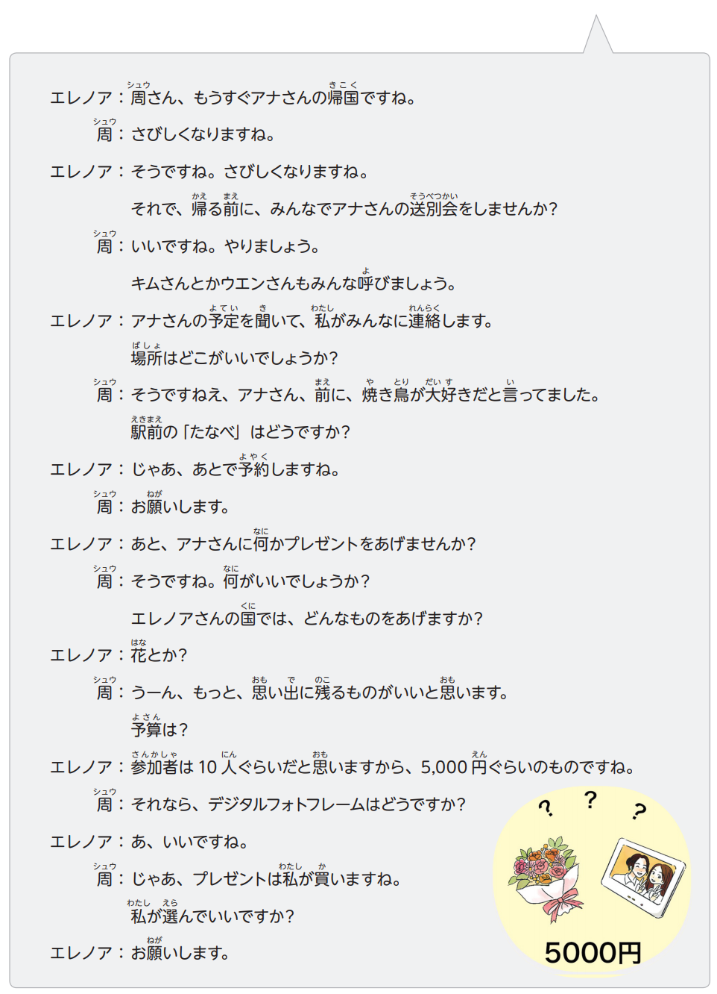
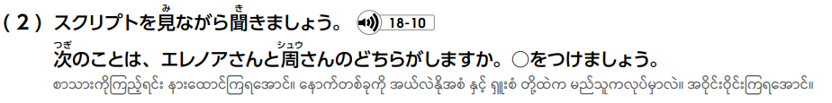
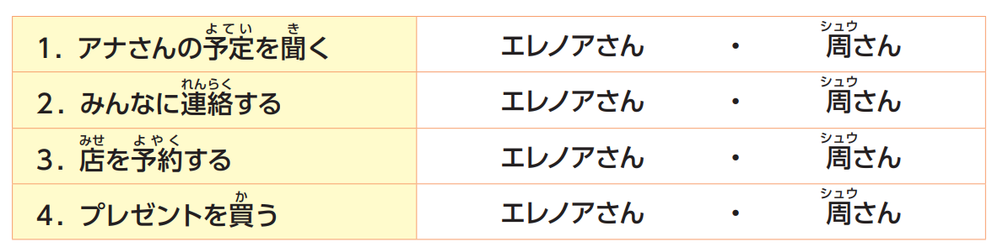
1L18-5

Slide 27
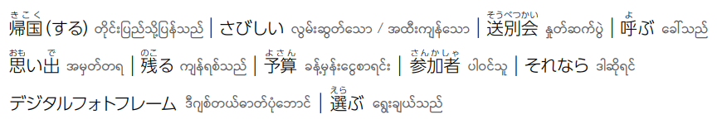
1L18-5

Slide 28
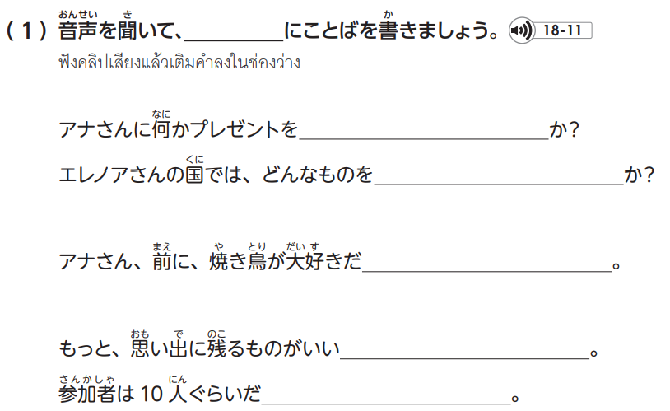

1L18-8

Slide 29
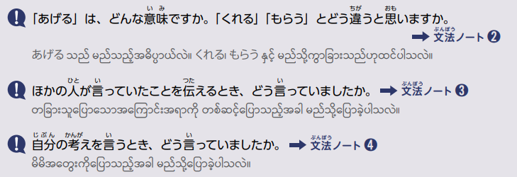
1L18-8
あげません
あげます
といってました
とおもいます
とおもいます

Slide 30

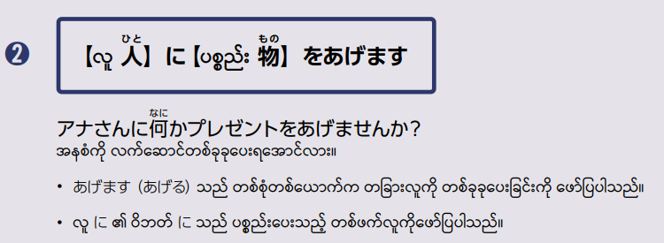
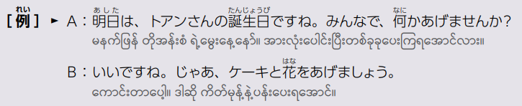
1L18-22

Slide 31
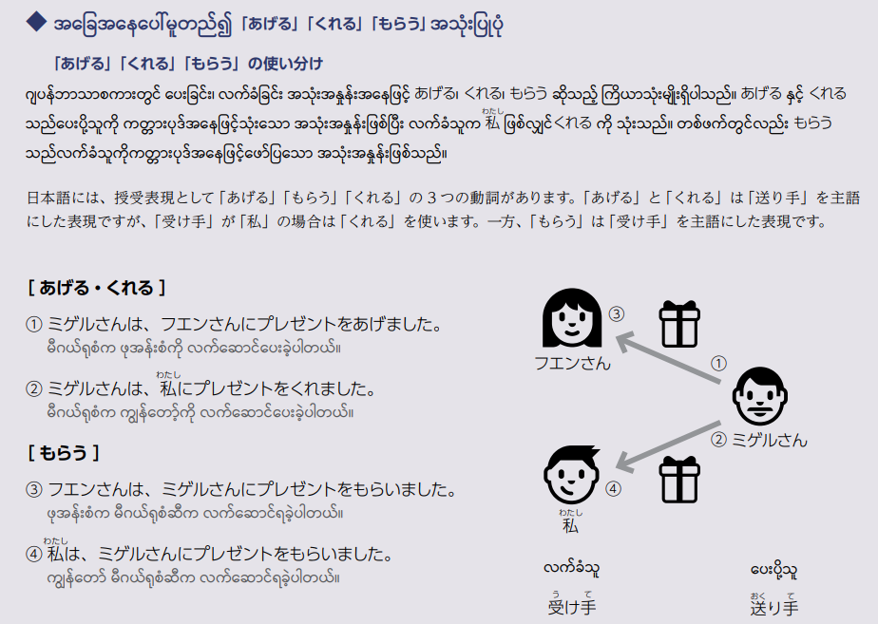
1L18-22

Slide 32
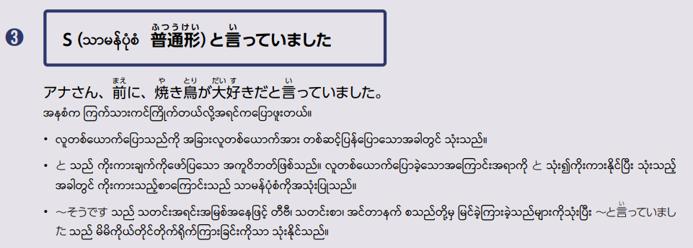
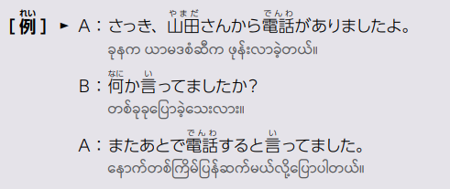
1L18-23

Slide 33
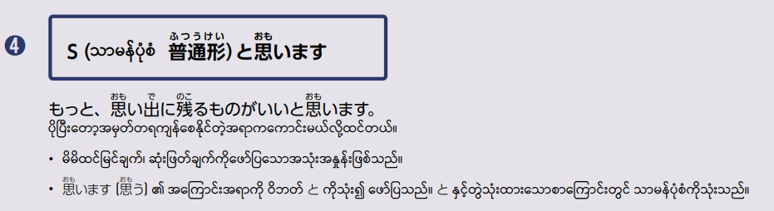
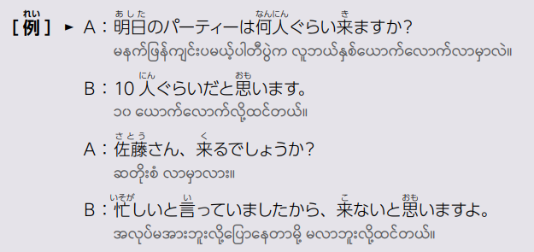
1L18-23

Slide 34

1L18-8

Slide 35


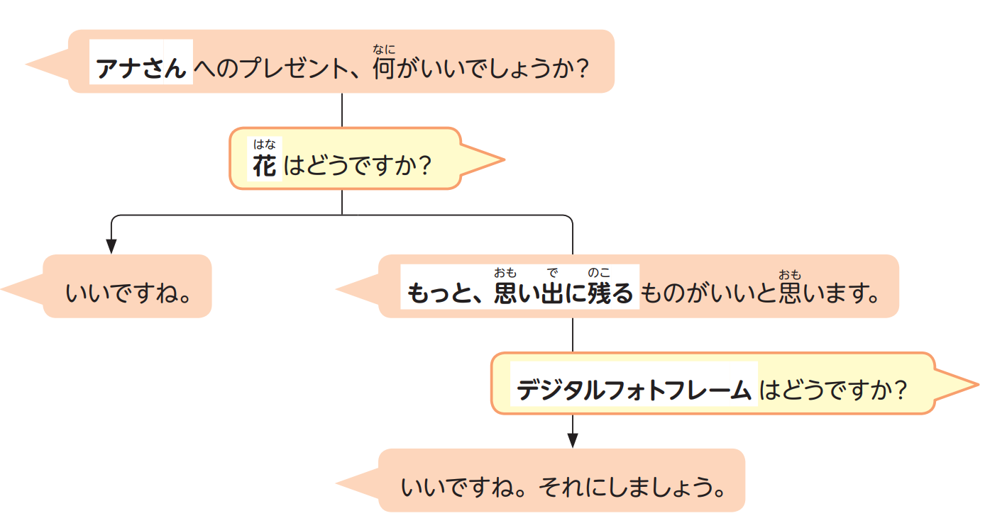
1L18-9

Slide 36

1L18-9

Slide 37
1L18-9

Slide 38
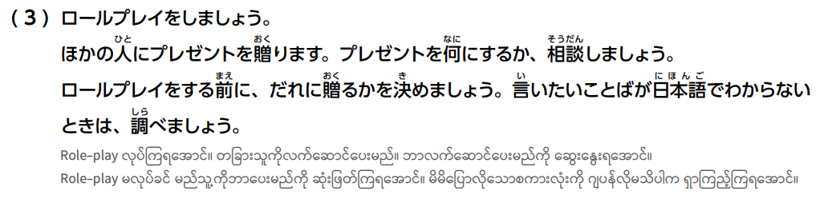

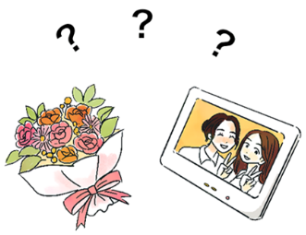

1L18-9
Notes:
いらすとや

Slide 40

1L18-10

Slide 41


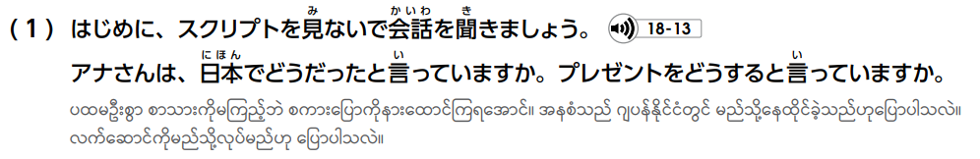
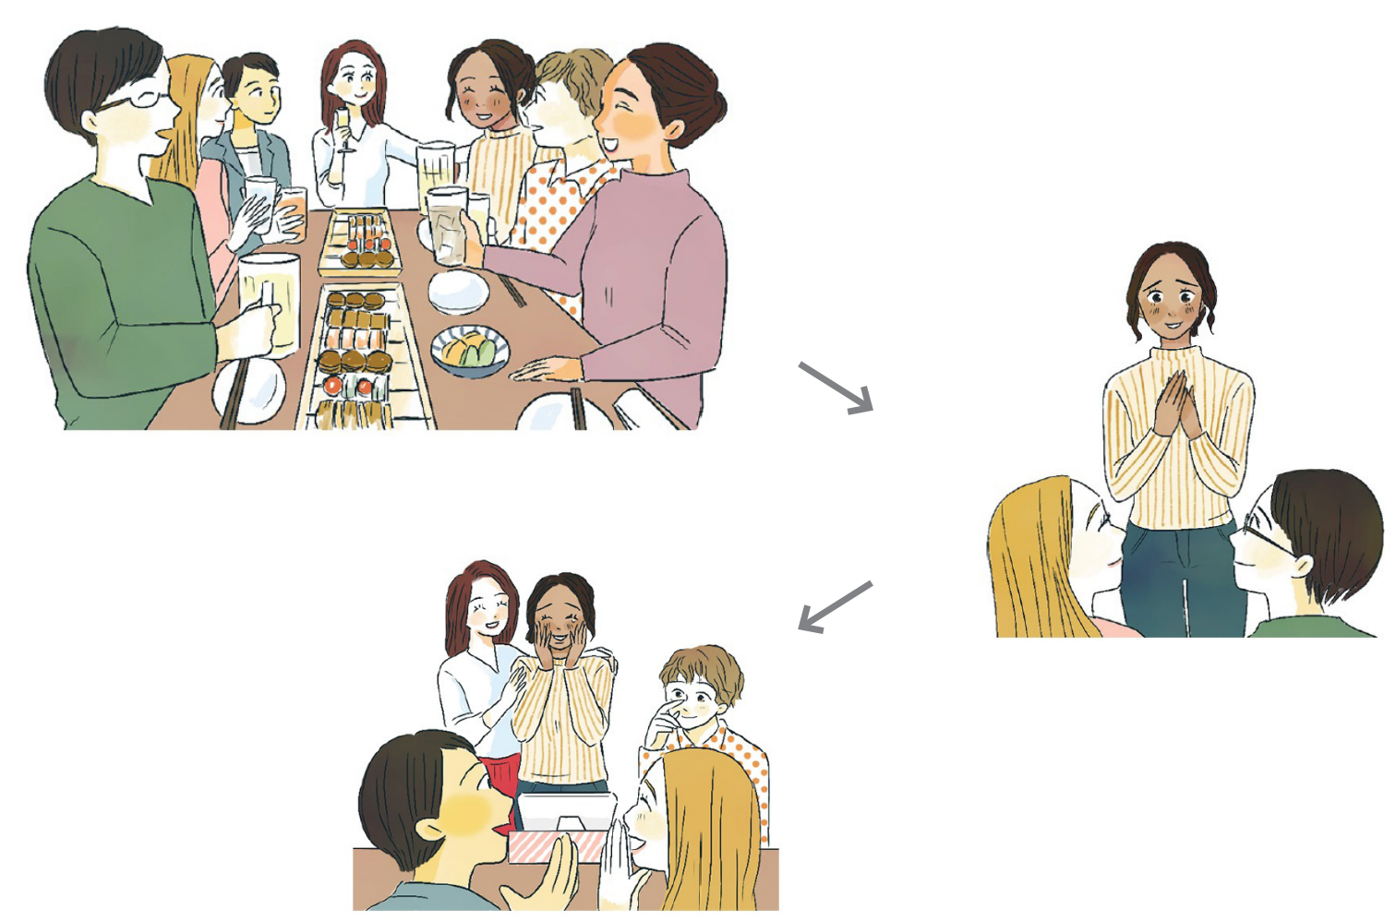
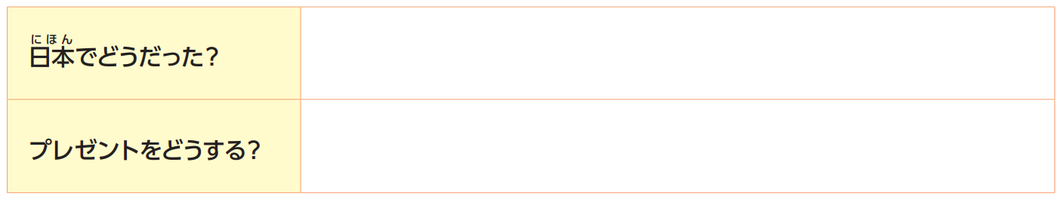
1L18-10

Slide 42
1L18-10
はじめはさびしかった。ともだちができてよかった。
と しゃしん い かざ
みんなと撮った写真を入れて飾る。

Slide 43

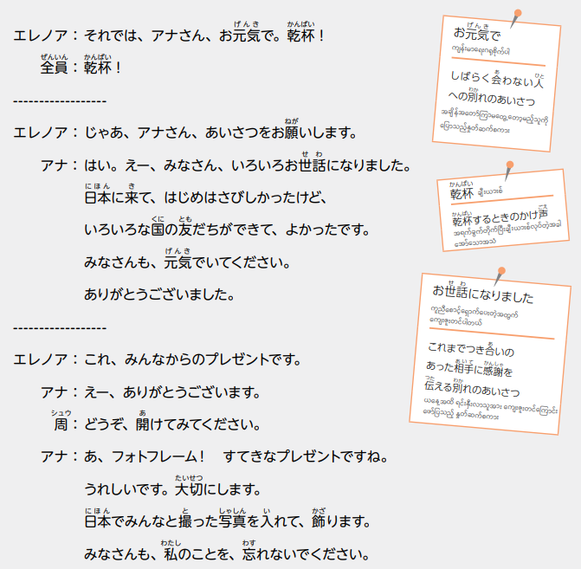



1L18-11

Slide 44

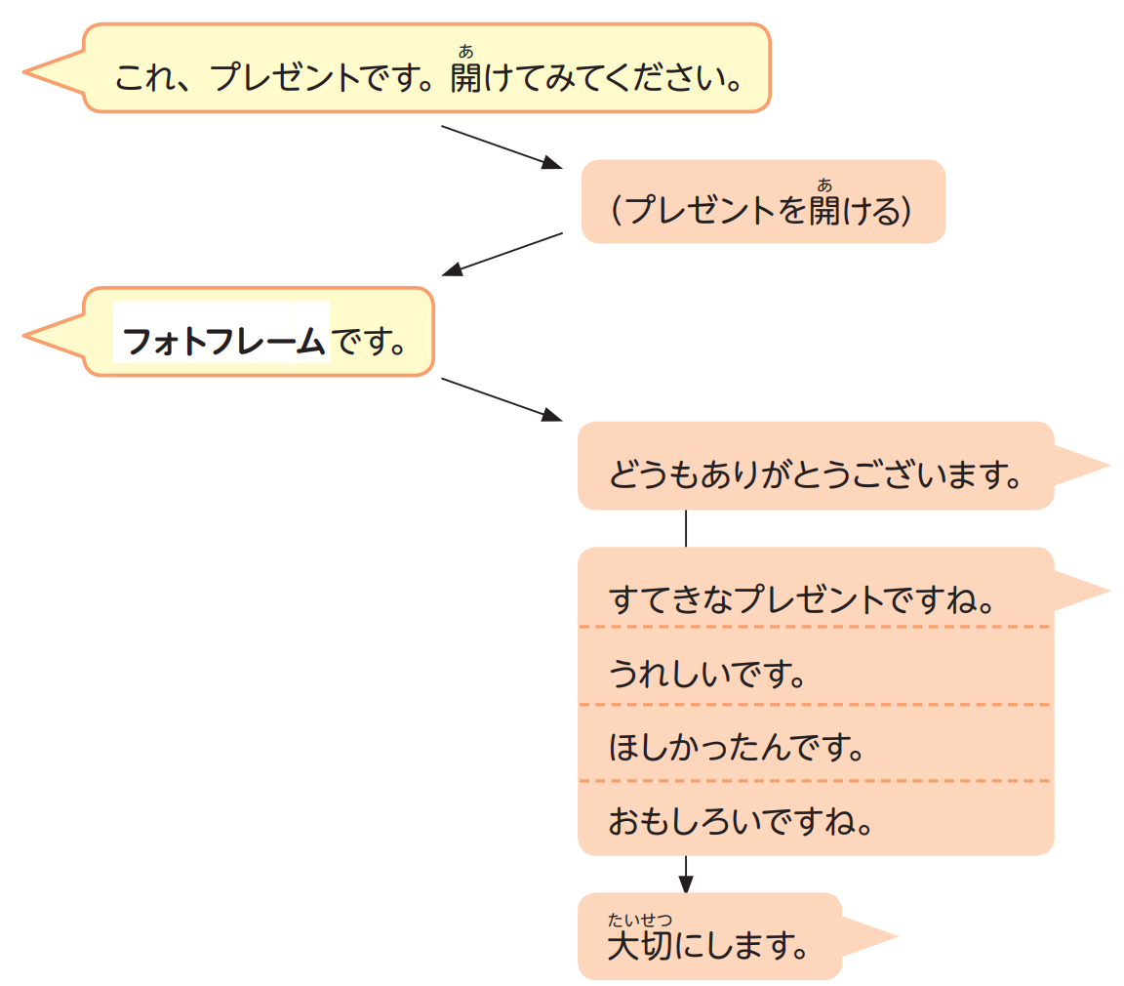

1L18-12

Slide 45

1L18-12

Slide 46
1L18-12

Slide 47
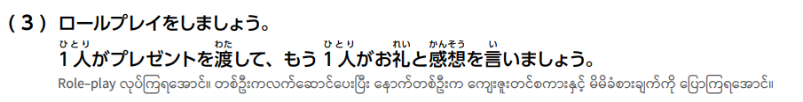

1L18-12
Notes:
いらすとや

Slide 49
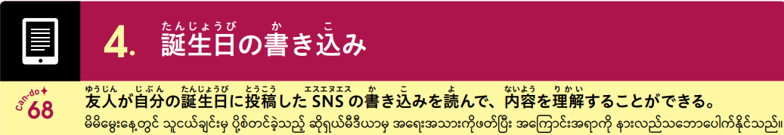
1L18-13

Slide 50

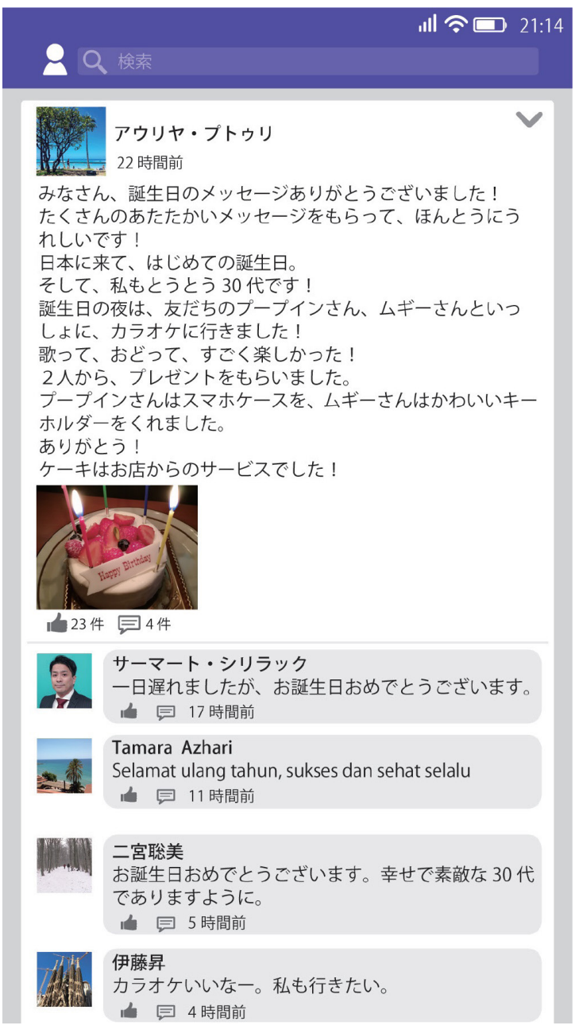


1L18-13

Slide 51

1L18-13
たんじょうび
誕生日

Slide 52
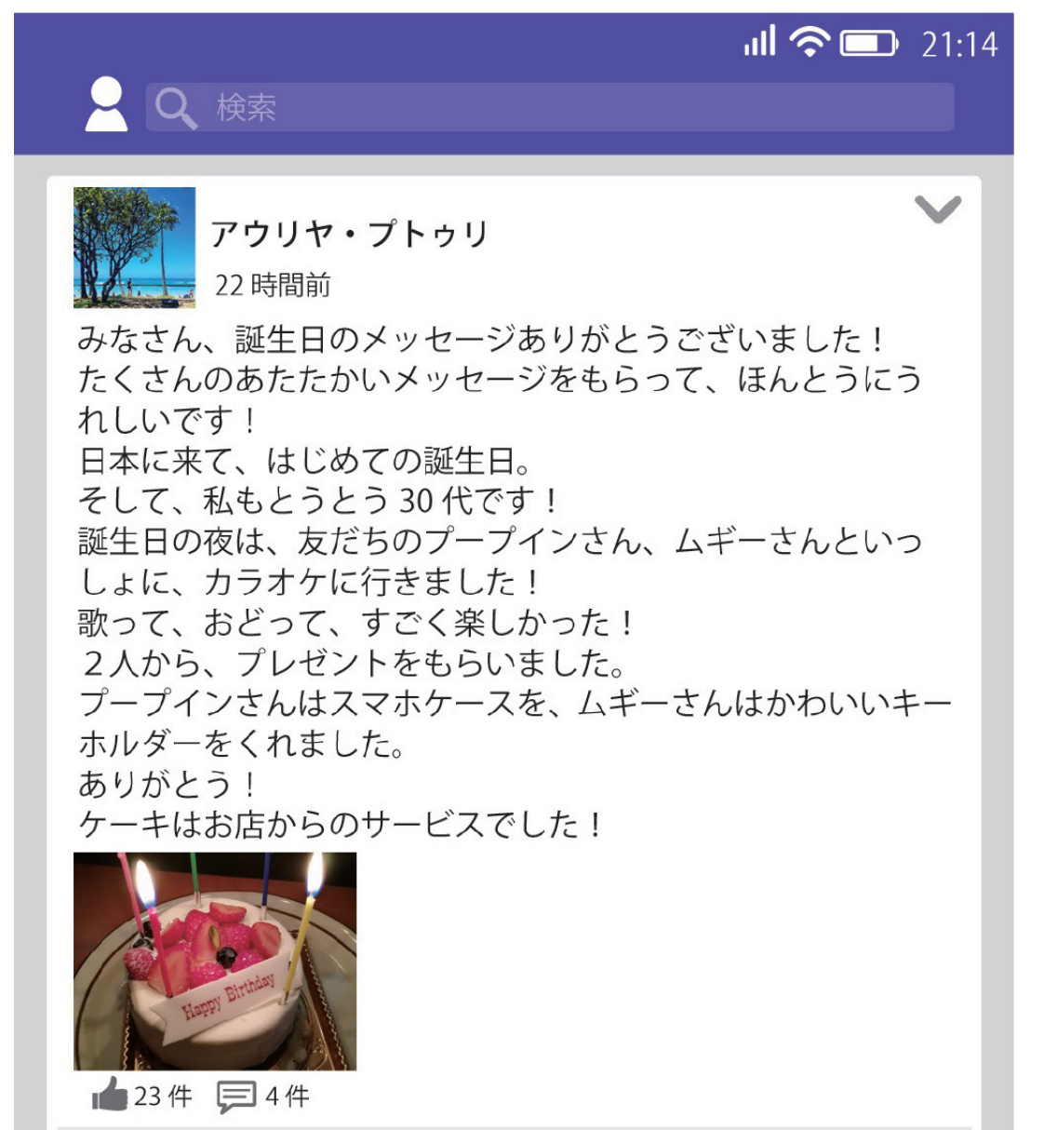
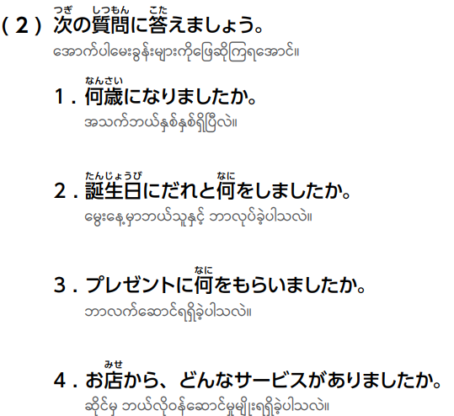
1L18-14

Slide 53
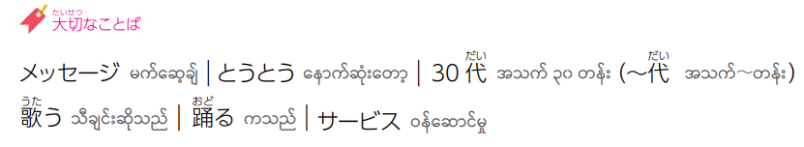
1L18-14
さい
30歳
プープインさん、ムギーさんとカラオケにいきました。
スマホケース、キーホルダー
ケーキ

Slide 55

1L18-15

Slide 56



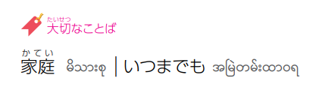
1L18-15

Slide 57


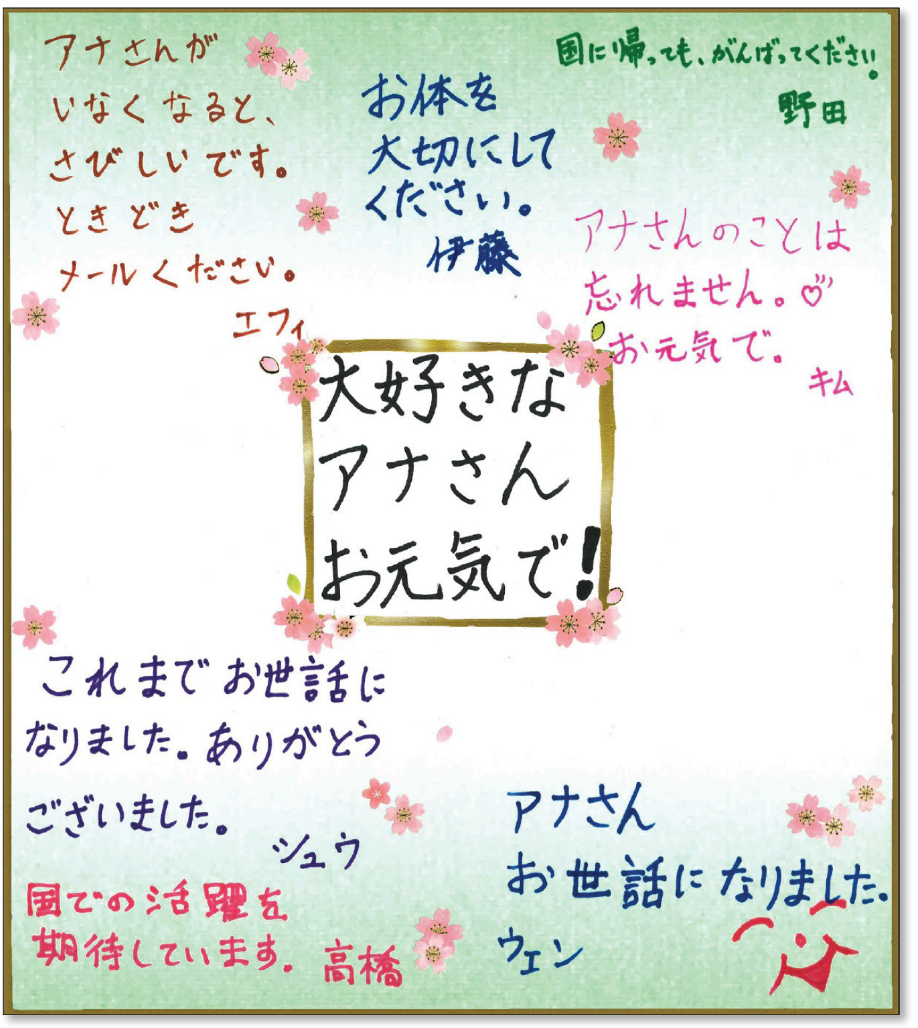
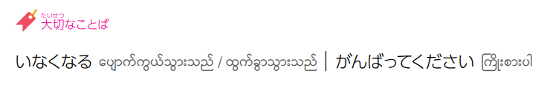
1L18-16

Slide 59

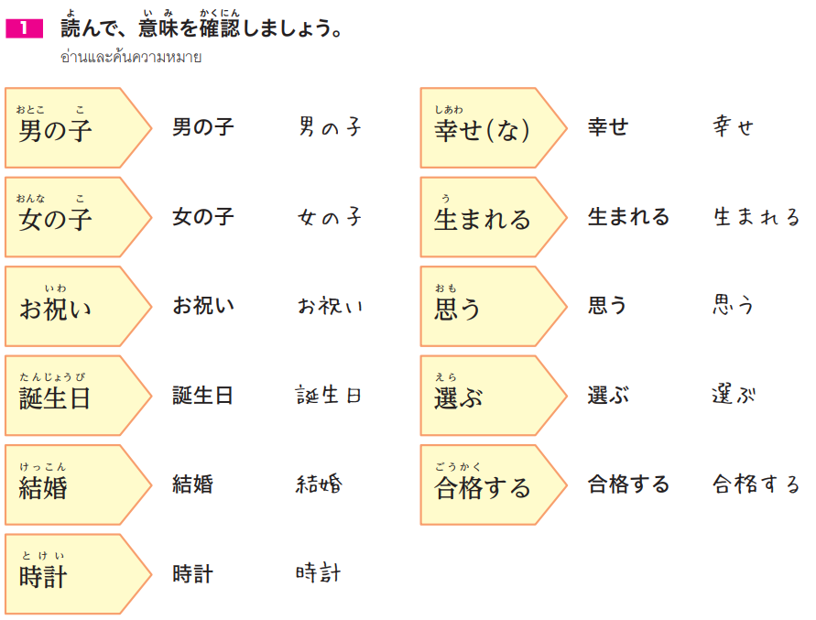

1L18-19

Slide 60
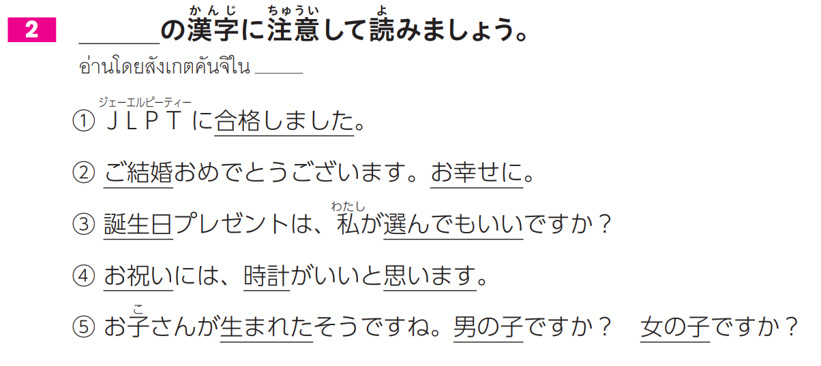

1L18-19

Slide 61


1L18-19

Slide 62


1L18-24

Slide 63

1L18-24

Slide 64

1L18-25

Slide 65

1L18-25

Slide 66


1L18-26

Slide 67

1L18-26

